Slide 1
Сайт середньої школи: звіт етапів 1–3
Програмна інженерія та управління ІТ-проєктами
Менеджер і виконавець: Дядьо Максим Олександрович, КН-23д
Практичне заняття №4 · жовтень 2026

Slide 2
Зміст
1
Опис проєкту
мета, функції, ключові показники
2
ПЗ-1. План CPM
мережний графік, критичний шлях, оптимізація
3
ПЗ-2. Usability-аналіз
6 сайтів-аналогів, типові недоліки
4
ПЗ-3. Прототипи
8 сторінок і дизайн-макет головної
5
Мозковий штурм
проблеми інтерфейсу і рекомендації
6
Висновки
результати етапів і наступні кроки

Slide 3
Проєкт: сайт «Ліцею №4 м. Києва»
Єдина точка доступу до новин, розкладу, документів і сервісів школи для учнів, батьків і вчителів; онлайн-заява до 1 класу й зворотний зв'язок.
22
40 днів
59
≈125 тис.
задачі в 6 етапах
тривалість за CPM
людино-днів роботи
грн вартість розробки
Технології: HTML5, CSS3, JavaScript, PHP 8, WordPress, MySQL, Nginx; контроль версій – Mercurial з дзеркалом на GitHub.

Slide 4
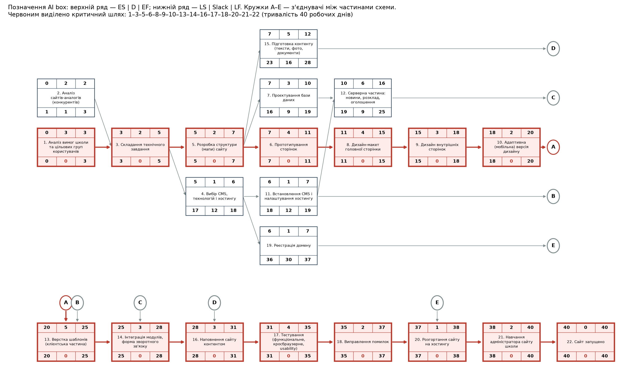
Мережний графік і критичний шлях
Критичний шлях
1–3–5–6–8–9–10–13–14–16–17–18–20–21–22
Найбільші резерви
домен – 30 днів, контент – 16, CMS – 12, БД і сервер – 9

Slide 5
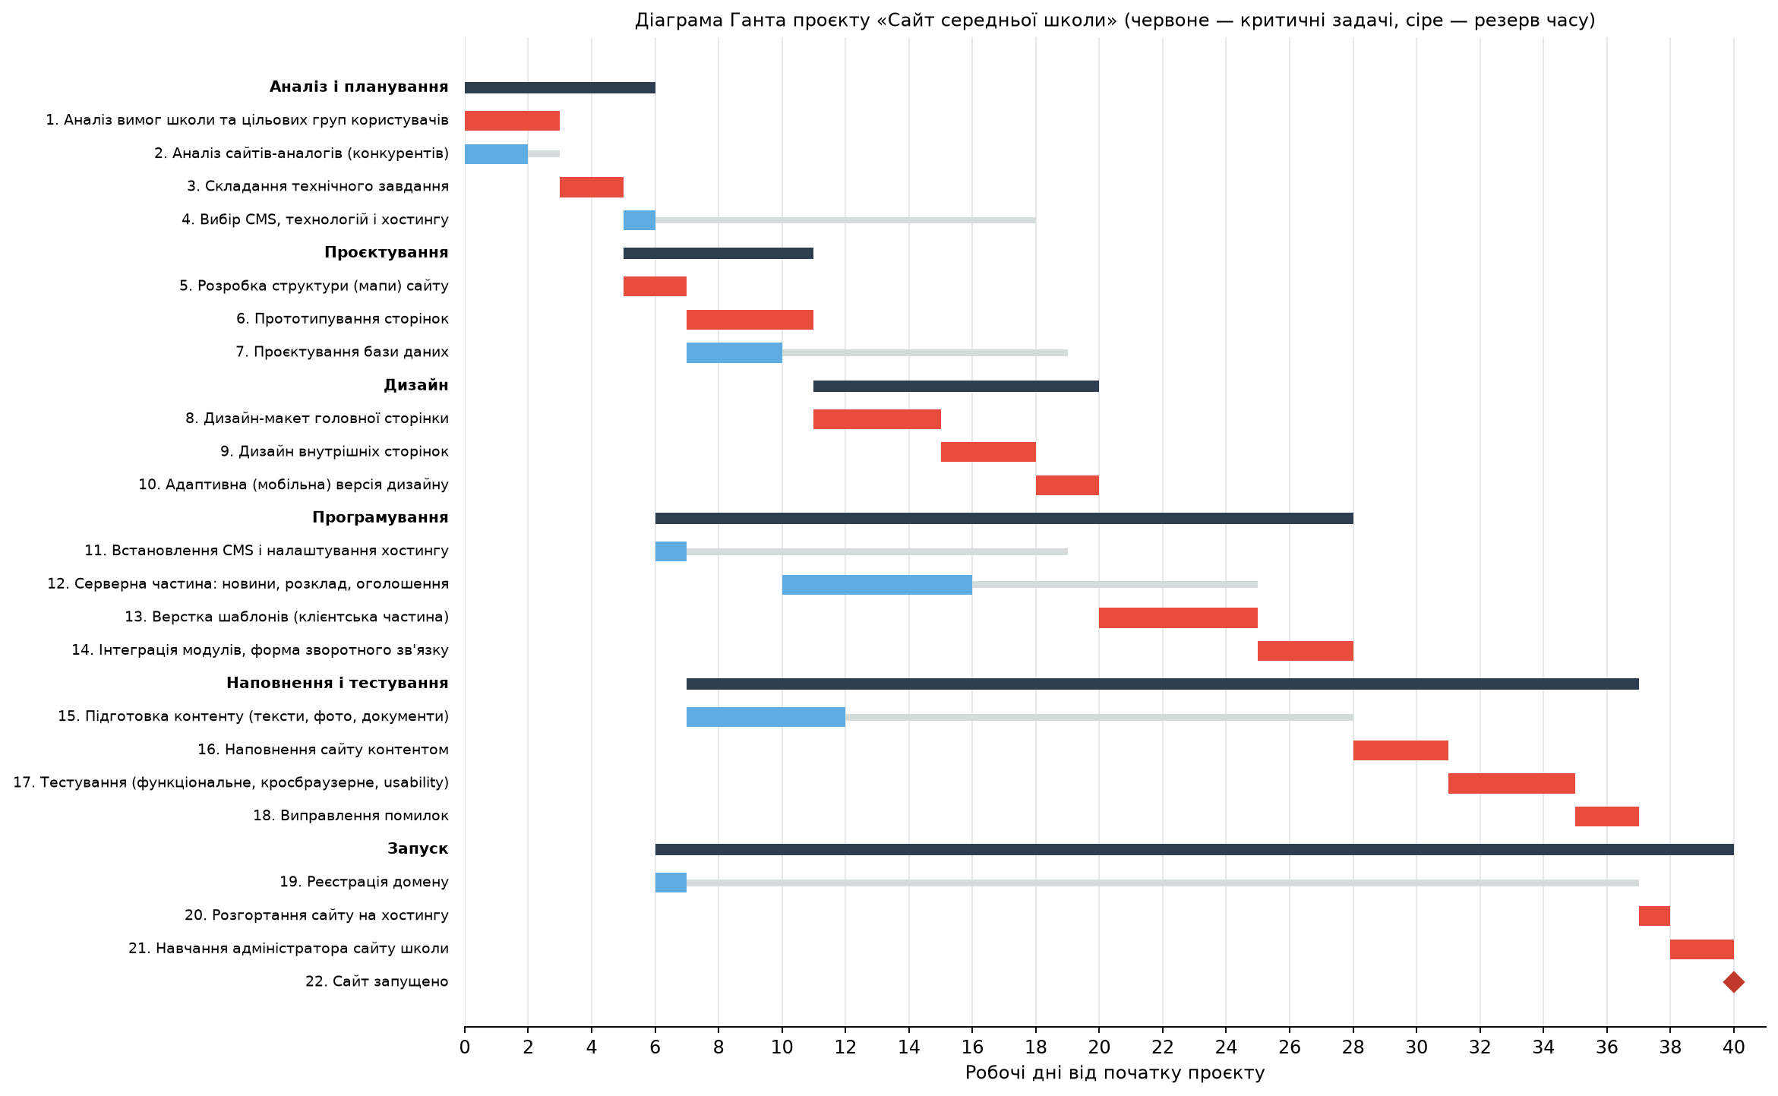
Діаграма Ганта і скорочення терміну
40 → 35
робочих днів після оптимізації
Fast-tracking: верстка паралельно з мобільним дизайном (−2 дні)
Crashing: другий дизайнер і другий тестувальник (−3 дні)

Slide 6
Usability-аналіз шести шкільних сайтів
Найгірший результат – СШ №85 (18)
Прострочений з 21.03.2025 сертифікат, оголошення 2022 року, немає форм і входу.
Найкращий – школа №263 (7)
Пошук, «хлібні крихти», форма зв'язку, е-журнал.

Slide 7
Типові недоліки сайтів-аналогів
5 з 6
5 з 6
4 з 6
немає онлайн-заяви і посилань на е-щоденник
телефон не клікабельний (немає tel:)
немає форми зворотного зв'язку
4 з 6
4 з 6
2 з 6
поточний пункт меню не виділено
зображення без атрибута alt
пошуку по сайту немає взагалі
Ці висновки враховано в прототипах: пошук, телефон і вхід – у шапці кожної сторінки, форма зв'язку, онлайн-заява.

Slide 8
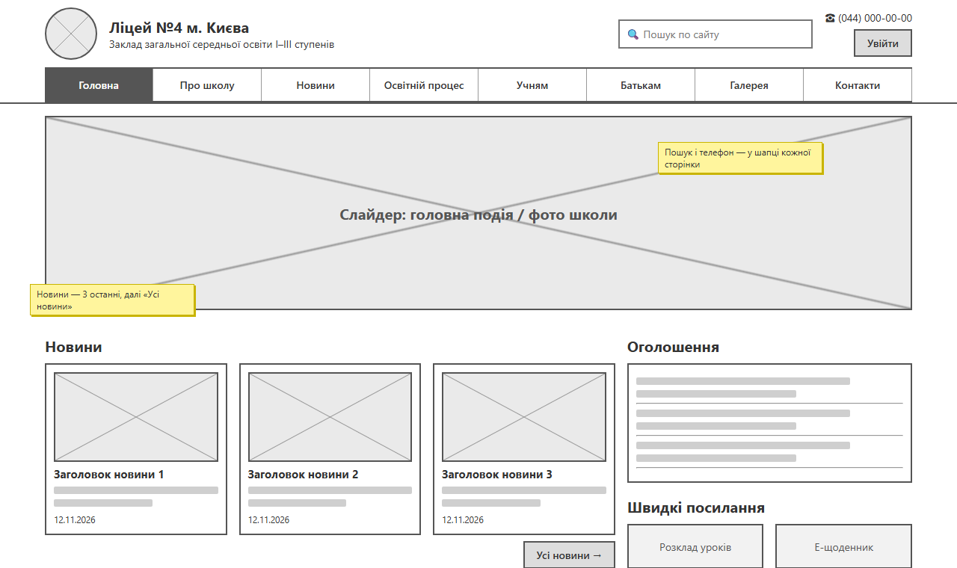
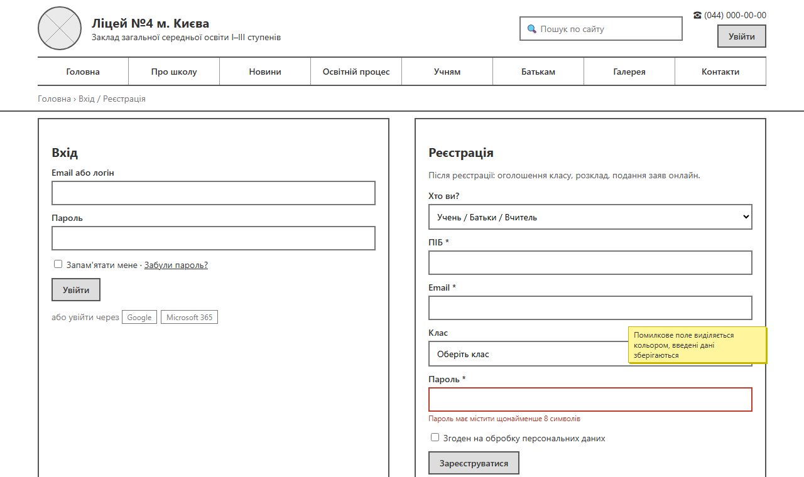
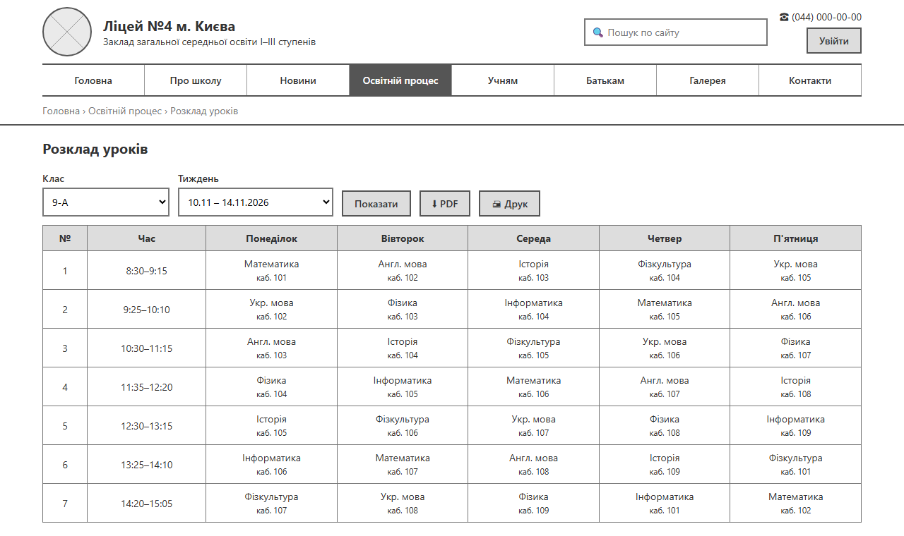
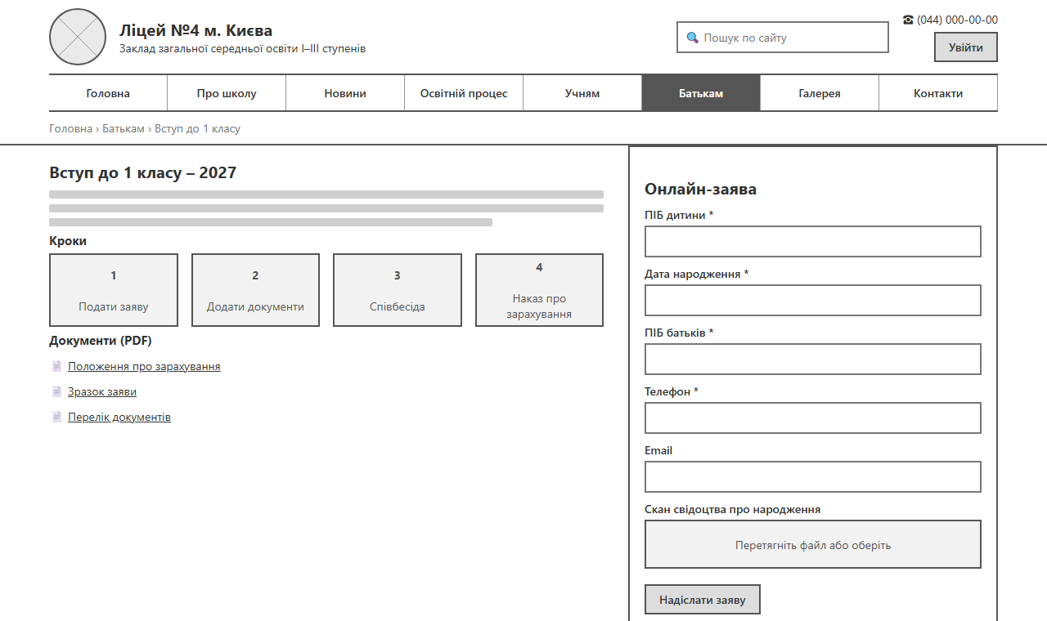
Прототипи сторінок (low fidelity, HTML)
Головна
Вхід і реєстрація
Розклад уроків
Онлайн-заява до 1 класу

Slide 9
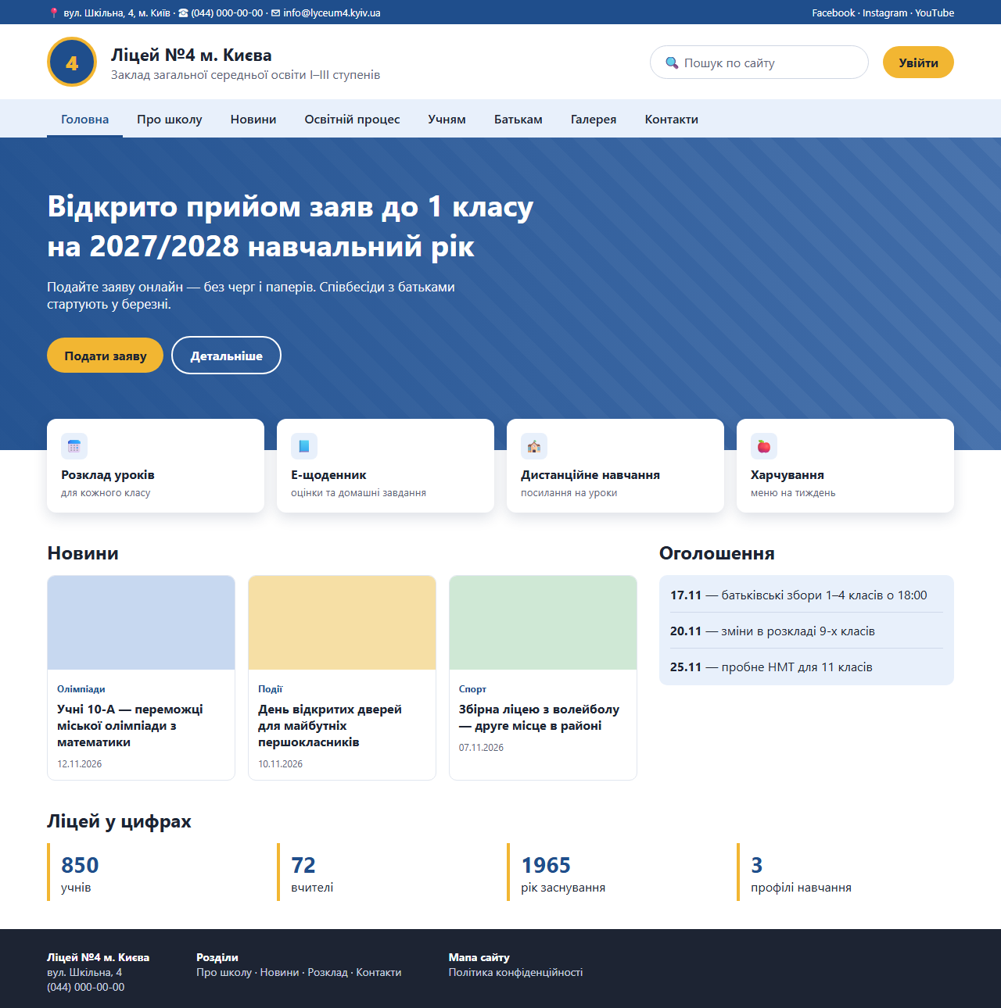
Дизайн-макет головної сторінки
Палітра: синій школи + золотий акцент
Головна подія – банер із дією «Подати заяву»
Швидкі посилання: розклад, е-щоденник, дистанційне навчання, харчування
Новини, оголошення і «Ліцей у цифрах»

Slide 10
Мозковий штурм: аналіз дизайн-макету
1
Кнопки банера налазили на плитки
Рішення: збільшити висоту банера, відступ 30 px
2
Немає контактів у шапці на смартфоні
Рішення: іконка телефону поруч з меню
3
Банер займає перший екран
Рішення: плитки швидких посилань – вище лінії згину
4
Плитки лише з іконками незрозумілі
Рішення: підписи під кожною дією
Сесія 2 × 10 хв: генерування без критики → відбір ідей за впливом на користувача і вартістю.

Slide 11
Висновки і наступні кроки
План готовий: 40 днів, оптимізація до 35
Вимоги підтверджено аналізом 6 сайтів-аналогів
8 прототипів і дизайн-макет узгоджено
Далі: тестування (ПЗ-5) і контроль версій (ПЗ-6)

